Slide 1
Digitale Integrierete Schaltungen CMOS-Technologie
Axel Jantsch

Slide 2
Inhalt
Einleitung
MOSFET & CMOS
Aufbau
Grundlegende Funktionsweise
Logikfamilien, Ausgangsschaltungen & Pegel
Aufbau integrierter CMOS-Schaltungen

Slide 3
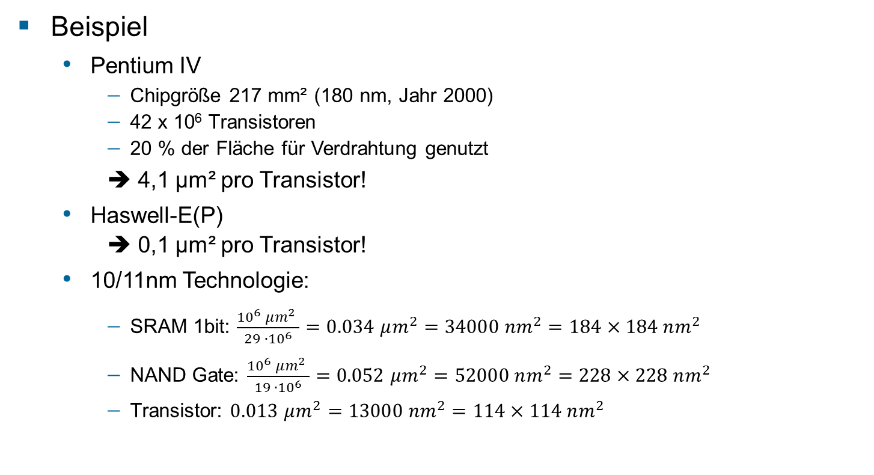
Wie groß ist ein Transistor?
Beispiel
Pentium IV
Chipgröße 217 mm² (180 nm, Jahr 2000)
42 x 10⁶ Transistoren
20 % der Fläche für Verdrahtung genutzt
➔ 4,1 µm² pro Transistor!
Haswell-E(P) ➔ 0,1 µm² pro Transistor!
10/11nm Technologie:
SRAM 1bit: $\frac{{10}^{6} μm^{2} }{29{ ∙10}^{6}}=0.034$ $μm^{2}=34000 nm^{2}=184×184 nm^{2}$
NAND Gate: $\frac{{10}^{6} μm^{2} }{19{ ∙10}^{6}}=0.052$ $μm^{2}=52000 nm^{2}=228×228 nm^{2}$
Transistor: $0.013$ $μm^{2}=13000 nm^{2}=114×114 nm^{2}$
International Roadmap for Devices and Systems, 2016 Edition
More Moore White Paper, https://irds.ieee.org

Slide 4
Der MOSFET
N-Kanal-Transistor
P-Kanal-Transistor
S
G
D
D
D
n
+
n
+
B
G
N-MOS
p
G
S
S
B
S
G
D
D
D
p
+
p
+
B
G
P-MOS
n
G
S
S
B

Slide 5
MOSFET - Funktionsweise
Spannungsloser Zustand
2 Raumladungszonen zw. Source und Drain
Kein Stromfluß möglich
Selbstsperrender MOSFET
S
G
D
+
+
N-MOS
n
n
U
GS
=0
p
U
DS
=0
B

Slide 6
MOSFET - Funktionsweise
Spannung zwischen Gate und Bulk (Source)
Elektronen werden an die Oberfläche gezogen
Ab Erreichen einer Schwellspannung (Threshold Voltage) bildet sich eine Inversionsschicht
Leitfähiger Kanal entsteht zw. Source & Drain
S
G
D
+ + + + + +
+
- - - - - - - -
+
N-MOS
n
n
U
GS
>U
t
p
U
DS
=0
B

Slide 7
MOSFET - Funktionsweise
Der FET wirkt als Schalter
Grundlage aller digitalen Schaltungen
Gutes Modell für den Entwurf von Digitalzellen
ein Eingangssignal, zwei Ausgangssignale
N- und P-Kanal-FETs sind komplementär
➔ CMOS
P-MOS
N-MOS

Slide 8
CMOS Technologie

Slide 9
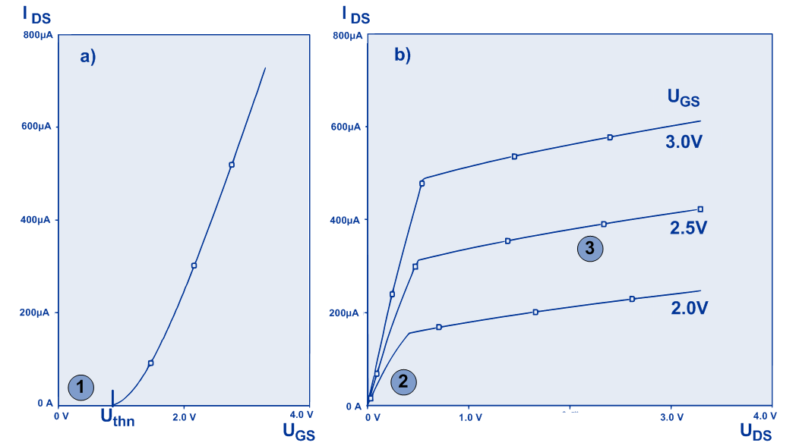
NMOS Transistor Kennlinien
Steuerkennlinie
U_{GS} < U_{thn} Transistor ausgeschaltet; kein Strom
Ausgangskennlinienfeld
linearen (Trioden-) Bereich (U_{GS} > U_{thn} > 0 und 0 < U_{DS} < U_{GS} – U_{thn}) Transistor = steuerbarer Widerstand
Sättigungsbereich (U_{GS} > U_{thn} > 0 und U_{DS} > U_{GS} – U_{thn}) Transistor = (nichtidealen) Stromquelle

Slide 10
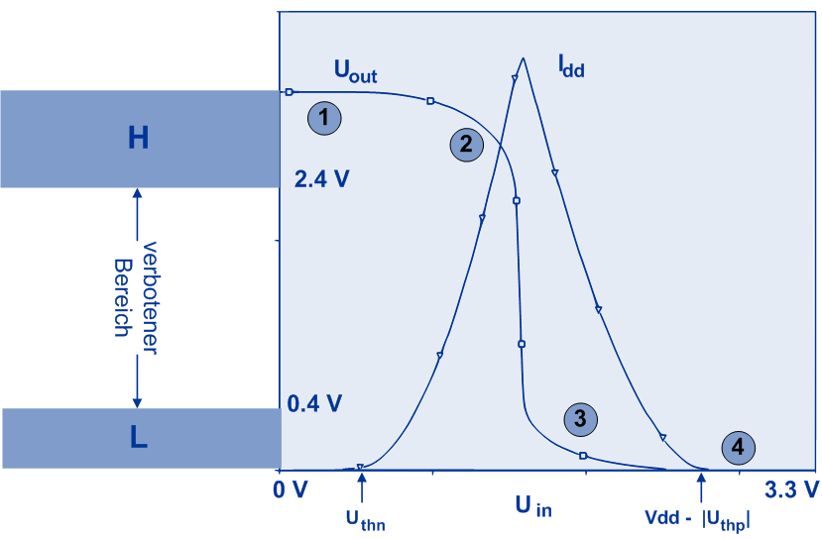
CMOS Inverter (1)
Vss < Uin < U_{thn}
NMOS-Transistor: kein Strom, PMOS-Transistor = Stromquelle → Last H-Pegel (Vdd)
U_{thn} < Uin < Vdd/2
NMOS-Transistor = kleiner werdender Lastwiderstand , PMOS-Transistor = Stromquelle →Uout fällt langsam

Slide 11
CMOS Inverter (2)
Vdd/2 < Uin < Vdd – | U_{thp} |
NMOS-Transistor = Stromsenke, PMOS-Transistor = größer werdenden Lastwiderstands →Uout sinkt weiter
Vdd – | U_{thp} | < Uin < Vdd
PMOS-Transistor: kein Strom, NMOS-Transistor entlädt Lastkapazität →L-Pegel

Slide 12
Aufbau integrierter CMOS-Schaltungen

Slide 13
CMOS-Gatter
Kombination von N- und P-Kanal-FETs zur Realisierung logischer Funktionen
Einfachstes Beispiel Inverter
Kombinatorische Funktionen
AND, NAND (einfacher)
OR, NOR (einfacher)
Funktionen mit Gedächtnis
Flip Flop
Latch

Slide 14
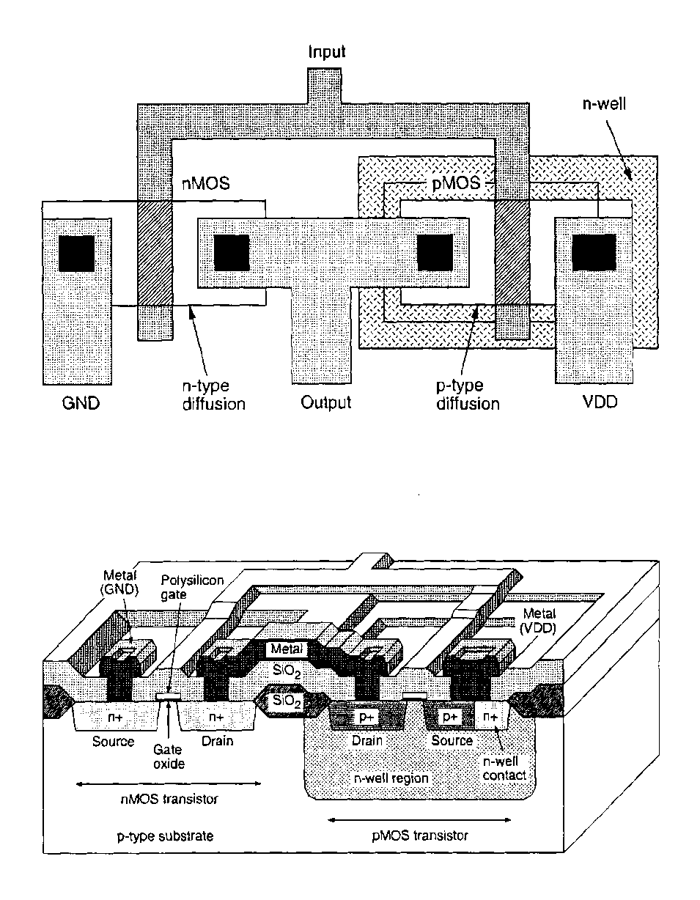
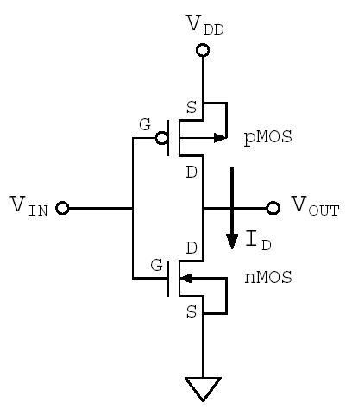
Inverter
Notes:
SiO2 zwischen den FETs:
Parasitärer Transistor – in dem Fall nicht
Parasitäre Kapazität – verringert Schaltgeschwindigkeit

Slide 15
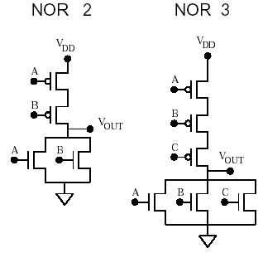
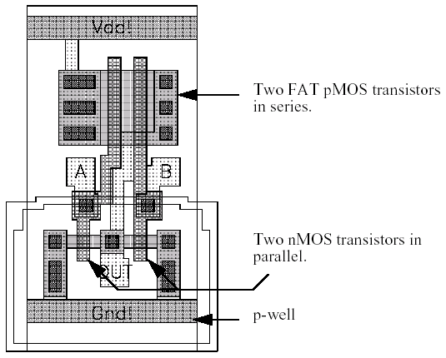
NOR
Mehrere Inputs möglich
OR durch nachgeschalteten Inverter

Slide 16
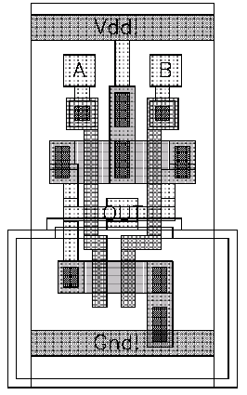
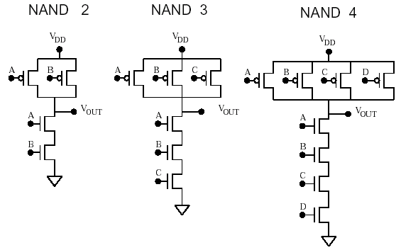
NAND
Mehrere Inputs möglich
AND durch nachgeschalteten Inverter

Slide 17
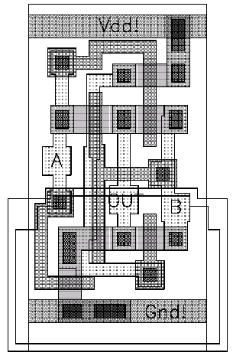
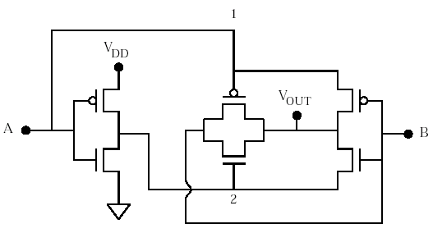
XOR (passiv)
A steuert Transmission Gate
(leitet bei A = 0)
Bei A = 1 funktioniert Inverter bei B

Slide 18
XOR (passiv)
A steuert Transmission Gate
(leitet bei A = 0)
Bei A = 1 funktioniert Inverter bei B
leitet
„0“
„1“
„1“
„0“
„0“
„1“
„1“

Slide 19
XOR (passiv)
A steuert Transmission Gate
(leitet bei A = 0)
Bei A = 1 funktioniert Inverter bei B
sperrt
„1“
„0“
„1“
„1“
„0“
„0“
„0“

Slide 20
XOR (passiv)
A steuert Transmission Gate
(leitet bei A = 0)
Bei A = 1 funktioniert Inverter bei B
sperrt
„1“
„0“
„1“
„1“
„0“
„0“
„0“

Slide 21
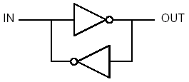
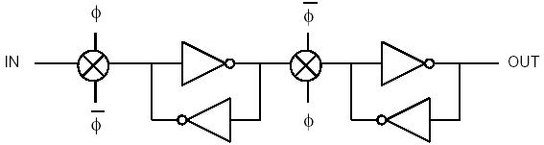
Latch
Speicherelement
Einfachste Form aus zwei rückgekoppelten Invertern
Hält den jeweiligen Zustand
Schwache Inverter (kleine Transistoren)
Kann durch starken Treiber überschrieben werden
Schieberegister
Zwei Latches und zwei Transmission Gates
Benötigt einen Takt
Flankengesteuert

Slide 22
Latch
Speicherelement
Einfachste Form aus zwei rückgekoppelten Invertern
Hält den jeweiligen Zustand
Schwache Inverter (kleine Transistoren)
Kann durch starken Treiber überschrieben werden
Schieberegister
Zwei Latches und zwei Transmission Gates
Benötigt einen Takt
Flankengesteuert
„0“
„1“
__
„OUT_{ST}“
„IN“
„IN“
_____
„1“
„0“
„OUT_{ST}“

Slide 23
Latch
Speicherelement
Einfachste Form aus zwei rückgekoppelten Invertern
Hält den jeweiligen Zustand
Schwache Inverter (kleine Transistoren)
Kann durch starken Treiber überschrieben werden
Schieberegister
Zwei Latches und zwei Transmission Gates
Benötigt einen Takt
Flankengesteuert
„1“
„0“
___
___
„IN_{ST}“
„IN_{ST}“
„IN_{ST}“
„0“
„IN_{ST}“
„1“

Slide 24
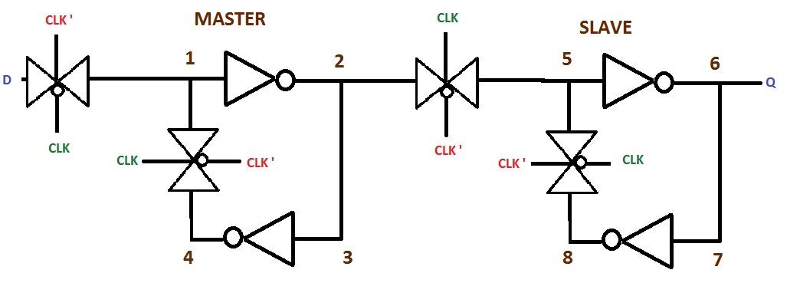
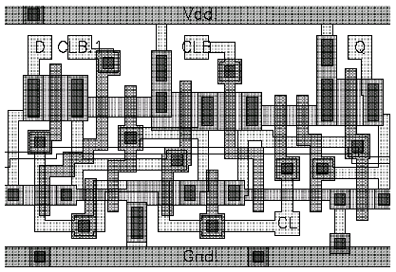
D-Flip-Flop
Transmission Gates in der Rückkopplung
Bei Takt = 0 werden Daten gehalten
Bei Takt = 1 werden neue Daten übernommen
Eine Möglichkeit von vielen

Slide 25
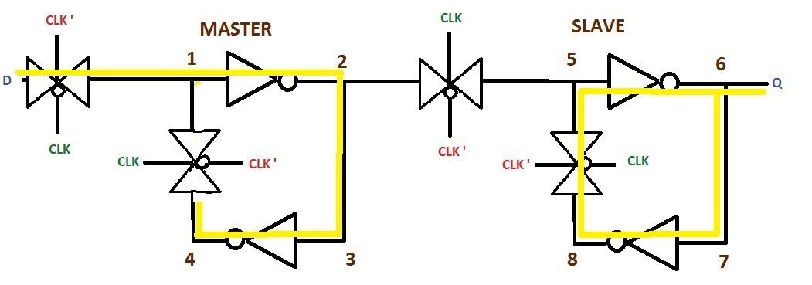
D-Flip-Flop
Transmission Gates in der Rückkopplung
Bei Takt = 0 werden Daten gehalten
Bei Takt = 1 werden neue Daten übernommen
Eine Möglichkeit von vielen

Slide 26
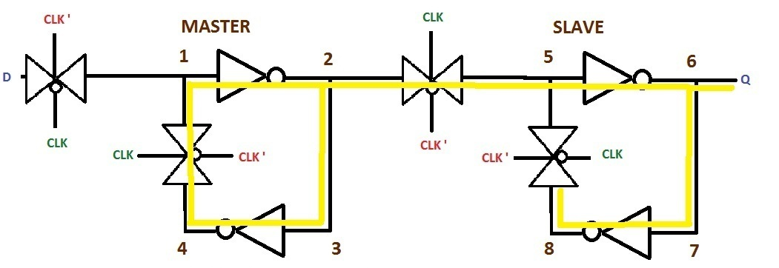
D-Flip-Flop
Transmission Gates in der Rückkopplung
Bei Takt = 0 werden Daten gehalten
Bei Takt = 1 werden neue Daten übernommen
Eine Möglichkeit von vielen

Slide 27
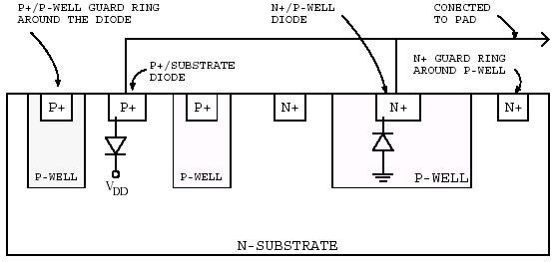
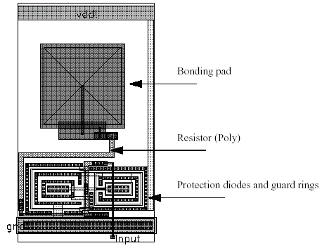
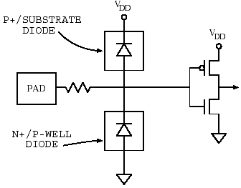
Input-Pad mit Überspannungsschutz

Slide 28
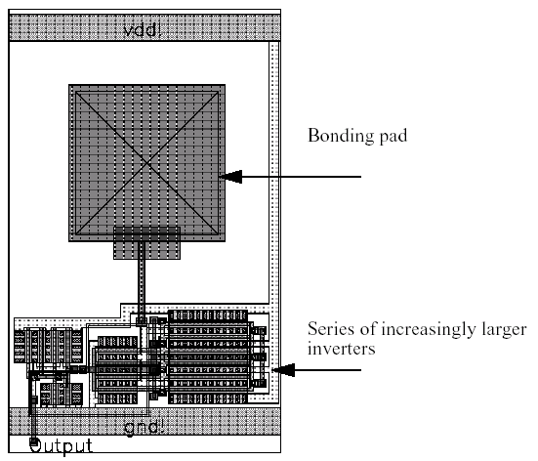
Output-Pad
Große Treiberleistung nötig
Mehrere Inverter in Serie
Steigende Transistorgrößen
Optimales Verhältnis etwa 2,7

Slide 29
Gatteraufbau & Ausgangsschaltungen

Slide 30
Aufbau statischer CMOS-Gatter
immer NMOS-Transistor + komplementärer PMOS-Transistor Gesamtfunktion ist invertierend
NMOS-Transistoren Reihenschaltung = UND-Funktion
NMOS-Transistoren Parallelschaltung = ODER-Funktion
NMOS RS + PMOS PS oder NMOS PS + PMOS RS

Slide 31
Komplexere Funktion
Q2
Q6
Q4
Q5
Q3
Q1

Slide 32
CMOS-Standardausgang
Push-Pull Prinzip
Push bei H-Pegel am Ausgang bringen PMOS-Transistoren angeschlossene Eingänge auf H-Pegel
Pull bei L-Pegel am Ausgang bringen NMOS-Transistoren angeschlossene Eingänge auf L-Pegel
Problem beim direkten Verbinden

Slide 33
Open-Drain- / Open-Collector-Ausgang
obere (PMOS-) Transistor durch Widerstand ersetzt
Drain-Anschluss des NMOS-Transistors nach außen geführt
Pull-Up-Widerstand nach Vdd
x Open-Drain-Ausgänge / ein gemeinsamer Pull-Up-Widerstand
Wired-NOR
A | YA | B | YB | Y
H | L | H | L | L
H | L | L | H | L
L | H | H | L | L
L | H | L | H | H

Slide 34

Datenauswahlschaltung mit OD-Ausgängen
Dateneingang invertiert am Ausgang (Freigabe)
Auswahllogik z. B. in Mikroprozessorsystemen
nur ein ENi-Signal aktiv!!

Slide 35
Three-State-Ausgang
Three-State-Ausgänge (Freigabeeingänge)
Pegel = neg. Dateneingang (EN-Signal)

Slide 36
Bidirektionale Busverbindung mit Three-State-Ausgängen
Three-State-Ausgang (Bus)
Eingangsverstärker (IBUF),
Ausgangsverstärker (OBUFT),
bidirektionaler Portpin (InOut).
EN = 1: BK 1 → BUS
EN = 0: BUS → BK 1

Slide 37
Durchreichen von Inversionskreisen / Polaritätsindikatoren (De Morgan)
Durchreichen von Inversionskreisen bzw. Pegelindikatoren von den Ein- zu den Ausgängen Logikfunktion tauschen
alle Ein- bzw. Ausgangssignale invertieren
ggf. an nicht invertierten Eingängen zusätzliche Inversionskreise bzw. Polaritätsindikatoren vorsehen

Slide 38
CMOS Technologie Transistoren Gatter

